Slide 1
2019
社會搜查線
非客消息
參賽編號：SG002 設計者：劉子豪、洪鐿瑄

Slide 2
NO FAKE
諾非客 新聞臺
第三堂記者研習
開始了

Slide 3
能力檢測站
3分鐘
規範假新聞/假消息
會不會限制言論自由？
Notes:
579

Slide 4
能力檢測站
Notes:
579

Slide 5
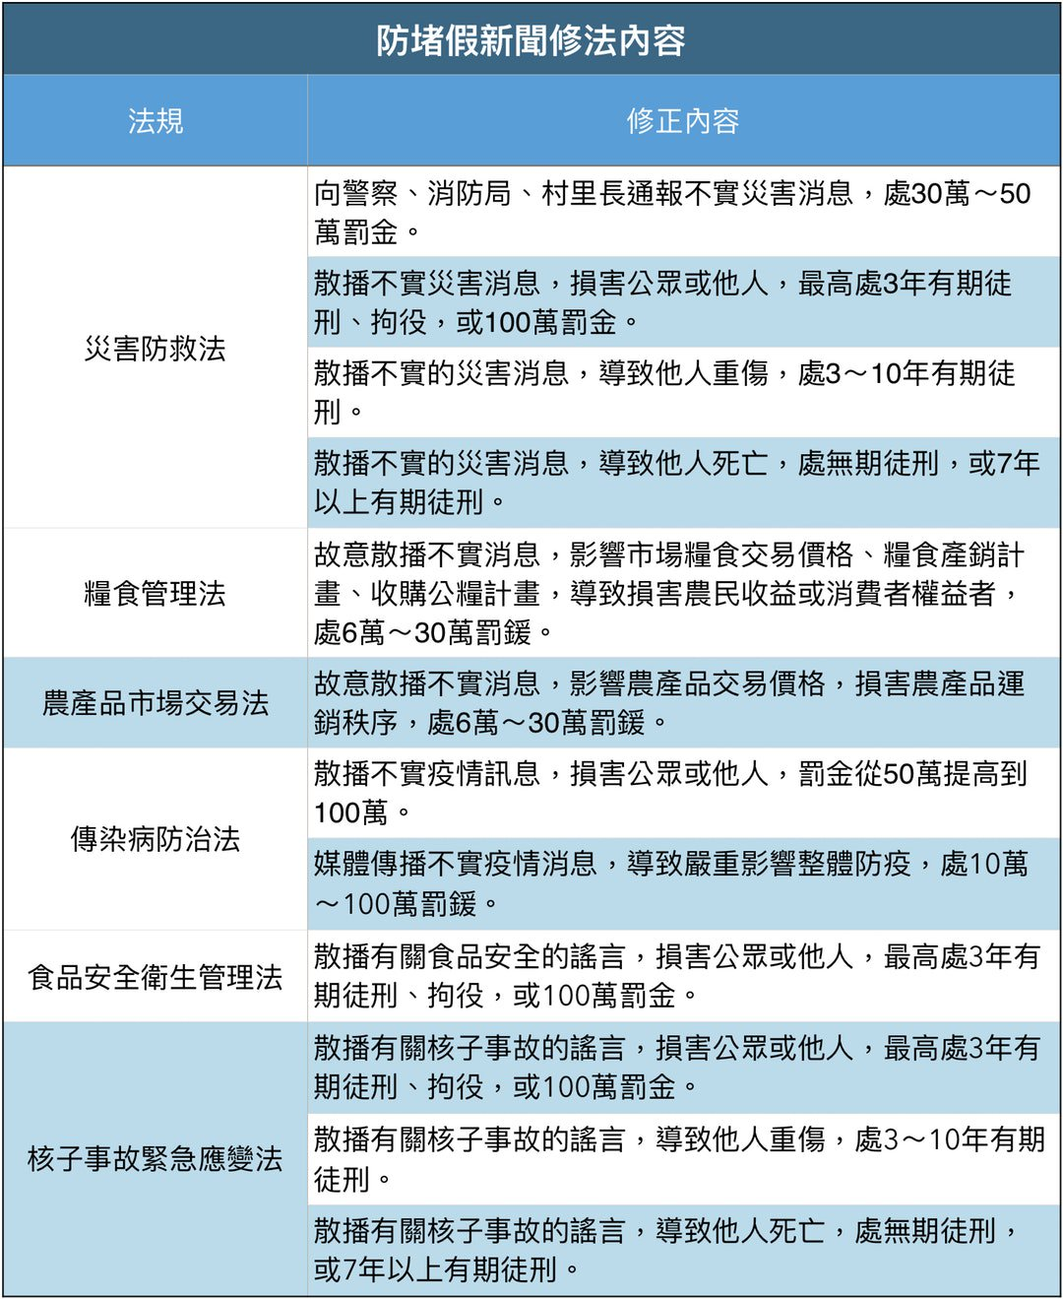
管制假新聞
言論自由？
Notes:
579

Slide 6
能力檢測站
30秒
我國憲法有保障言論自由嗎？
Notes:
579

Slide 7
《憲法》第11條
人民有言論、講學、著作及出版之自由

Slide 8
能力檢測站
30秒
憲法中對自由權有限制嗎？
Notes:
579

Slide 9
《憲法》第23條
以上各條列舉之自由權利，除為防止妨礙他人自由、避免緊急危難、維持社會秩序，或增進公共利益所必要者外，不得以法律限制之。

Slide 10
言論自由的討論
60秒
化妝品廣告播出前需要事先審查嗎？
（提示：司法判解、化粧品）
Notes:
579

Slide 11
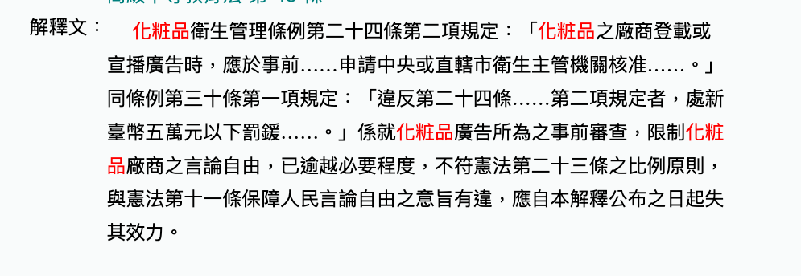
言論自由的討論
Notes:
579

Slide 12
言論自由的討論
60秒
菸品一定要標示尼古丁含量嗎？
（提示：司法判解、尼古丁）
Notes:
579

Slide 13
言論自由的討論
Notes:
579

Slide 14
言論自由的討論
60秒
制定「誹謗罪」有無侵害到言論自由？
（提示：司法判解、誹謗罪）
Notes:
579

Slide 15
言論自由的討論
Notes:
579

Slide 16
非客異言堂
10分鐘
請根據資料提示，使用全國法規資料庫進行查找，回答以下問題。
Notes:
579

Slide 17
諾非客
技能總結
全國法規資料庫
查找技能
假新聞防範
言論自由保障
大法官釋字判讀

